Slide 1
Ставка ЦБ, курс рубля
и его волатильность
Финальный проект · Анализ экономических данных · 2026
Команда: ФИО будут указаны перед сдачей
2013 – 2026 · 65 решений ЦБ · 3 источника данных

Slide 2
Вопрос
Как ключевая ставка ЦБ РФ влияет на курс рубля и его волатильность,
и с каким лагом это происходит?
Денежный, макроэкономический вопрос: ставка — инструмент политики, курс — цена, напрямую влияющая на импорт, инфляцию, сбережения.
Не причинный quasi-эксперимент (нет рандомизации ставки) — приведённая форма: VAR, тест Грейнджера, импульсные отклики.
Дополнительно: меняется ли волатильность курса вокруг решений ЦБ (GARCH + событийное исследование).
4,25 – 21%
диапазон ключевой ставки, 2013–2026
65
решений ЦБ по ставке за 13 лет
2

Slide 3
Данные: три открытых источника
Ключевая ставка
Курс USD/RUB
Нефть Brent
cbr.ru, HTML-таблица
cbr.ru, XML (официальный фиксинг)
FRED, DCOILBRENTEU
3264
3385
3581
наблюдений · 17.09.2013 – 23.09.2026
наблюдений · 10.01.2013 – 23.09.2026
наблюдений · 01.01.2013 – 22.09.2026
Ставка — ступенчатая функция: 3264 дневных значения, но всего 65 фактических изменений (~5 в год).
Курс и ставка обязательно моделируются вместе с нефтью: без контроля на неё эффект ставки на курс путается с сырьевым циклом (корреляция курс–нефть −0,14 по уровням).
Два структурных слома видны прямо в данных: экстренное повышение ставки до 20% 28.02.2022 (пик курса 120,4 ₽/$ 11.03.2022) и цикл ужесточения 2023–2024 до исторического максимума 21%.
3

Slide 4
Проверка вместо доверия: даты решений не совпадали
Дата в выгрузке курса — дата действия официального фиксинга (T+1 от торговой сессии).
Дата в выгрузке ставки — дата вступления решения в силу. Разные конвенции — разные даты.
До проверки
После сдвига на +1 день
5 / 65
65 / 65
дат совпало напрямую
дат совпало точно
Проверка встроена в код: скрипт останавливается с ошибкой, если совпадений не 65 — не полагаемся на то, что «выглядит похоже».
4

Slide 5
Дизайн: два слоя, две частоты
Слой 1 · месячные данные
Слой 2 · дневные данные
VAR в первых разностях
Тест Грейнджера (обе стороны, с нефтью и без)
Импульсные отклики (IRF)
GARCH(1,1) на доходностях курса
Диагностика остатков (Ljung-Box)
Событийное исследование вокруг 65 решений + плацебо
Почему раздельно: ставка меняется реже раза в два месяца — дневной шум испортит VAR. Волатильность, наоборот, нельзя оценить на 157 месячных точках.
5

Slide 6
Спецификация выбрана тестом, а не наугад
Лаг для теста Йохансена подобран по данным (BIC/AIC/HQIC/FPE → p=3 → k_ar_diff=2), не взят произвольно.
k_ar_diff | Ранг коинтеграции | Решение
1 (произвольный) | 1 (на границе: 14,96 vs 15,49) | VECM — альтернатива
2 (по данным, основной) | 0 | VAR в разностях — основная модель
3 | 0 | подтверждает k=2
Ранг неустойчив к выбору лага — это не техническая деталь, а содержательный вывод: свидетельство долгосрочной связи слабое, поэтому в основу модели его не кладём. Обе спецификации считаются и сравниваются на всех дальнейших шагах.
6

Slide 7
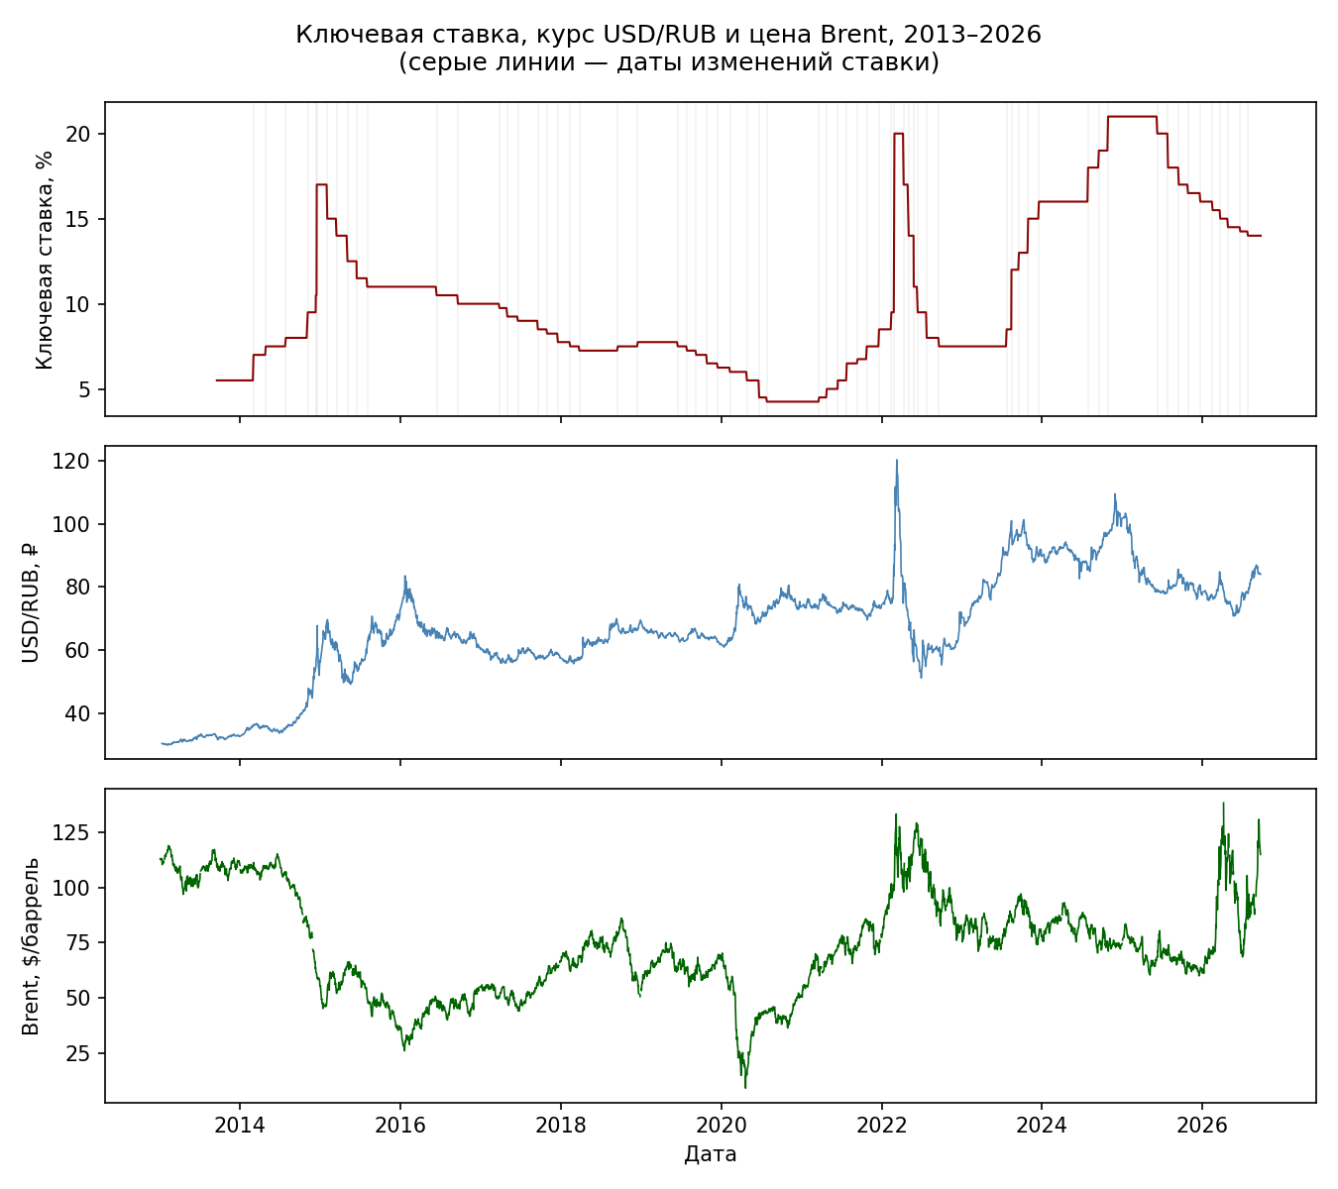
Три ряда во времени
7

Slide 8
Тест Грейнджера: асимметрия на полной выборке
F = 50,2
p < 0,0001
F = 5,4
p = 0,005
ставка → курс
(с нефтью в системе и без — не меняется)
курс → ставка
(значимо, но на порядок слабее)
Результат совпадает в двух спецификациях (VAR-в-разностях и VECM) и с контролем на нефть, и без — но, как покажет следующий слайд, не совпадает по подпериодам.
8

Slide 9
ГЛАВНАЯ НАХОДКА
Результат переворачивается внутри подпериодов
 | ставка → курс | курс → ставка
Вся выборка | p < 0,0001 | p = 0,005
До 28.02.2022 | p = 0,062 | p = 0,040
После 28.02.2022 | p = 0,779 | p < 0,0001
Внутри каждого режима курс предсказывает ставку, а не наоборот. Полновыборочный результат, скорее всего, порождён самим фактом одновременного слома обоих рядов в 2022 году — не устойчивой внутрирежимной динамикой.
9

Slide 10
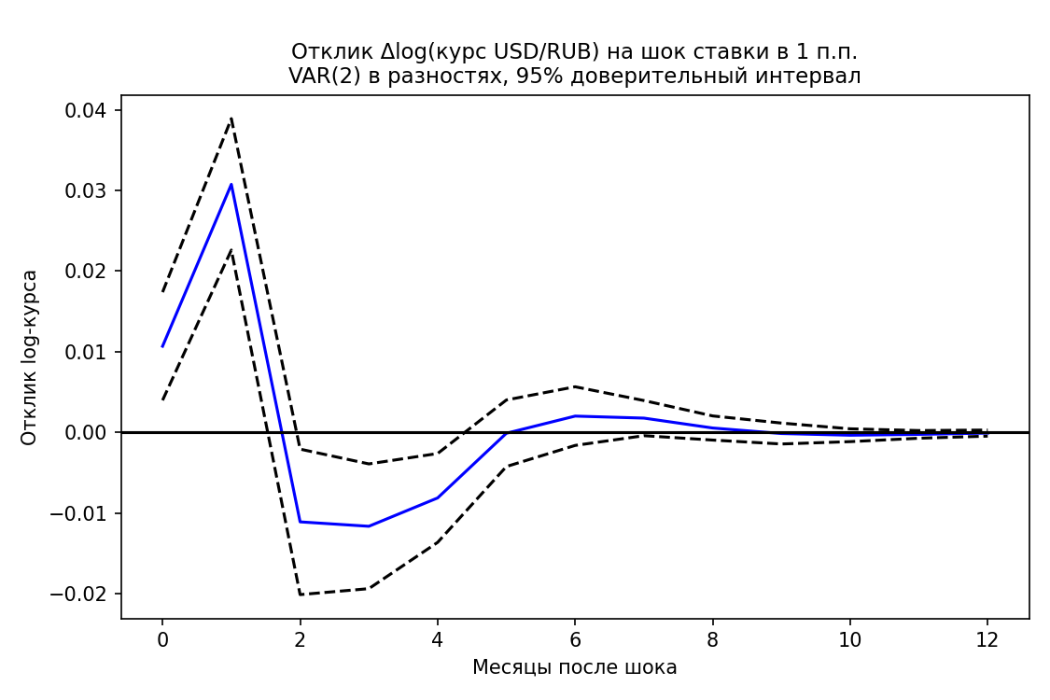
Импульсный отклик курса на шок ставки
Пик на 1-м месяце (+3–4%), разворот в минус на 2–3 месяце, гаснет к 9–10 месяцу.
Знак и масштаб пика устойчивы к порядку переменных в ортогонализации (3 варианта, разброс 0,026–0,031).
Контринтуитивно относительно паритета ставок — согласуется с обратной причинностью (слайд 9).
10

Slide 11
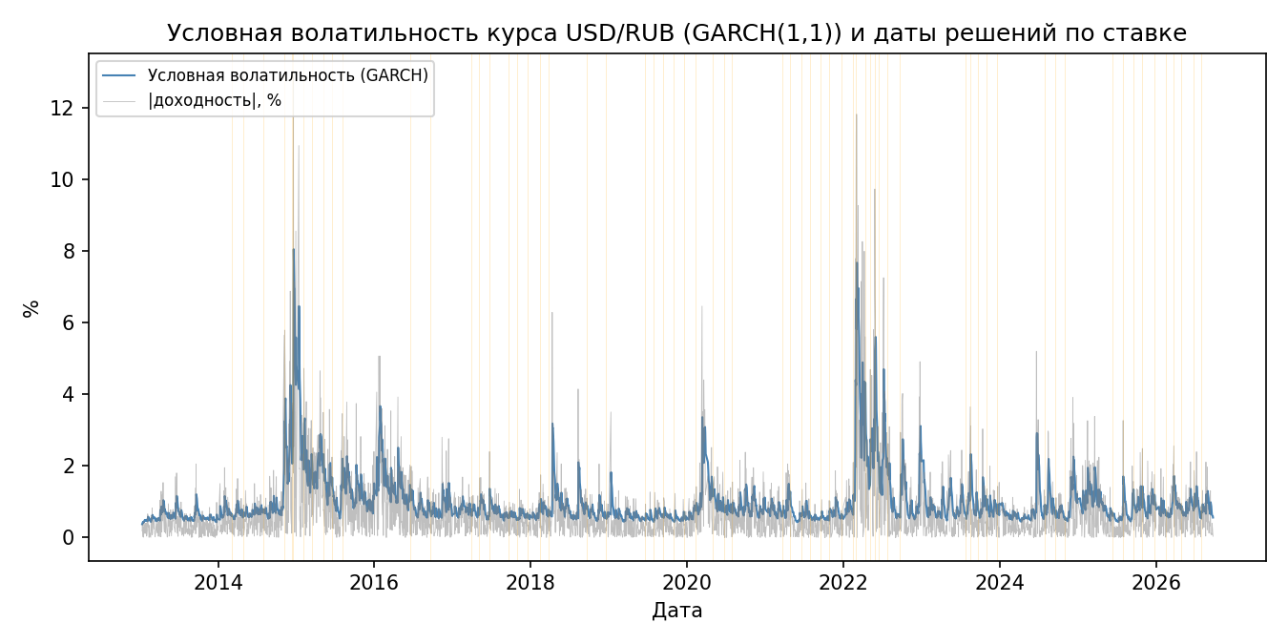
GARCH(1,1): волатильность курса кластеризована
p ≈ 0
α+β ≈ 0,98
0,029→0,061
ARCH-LM тест: волатильность точно кластеризована
персистентность шоков волатильности, весь период
базовая дисперсия (ω): до → после 28.02.2022
11

Slide 12
Волатильность вокруг решений ЦБ выше случайной
Окно ±5 торговых дней вокруг каждого из 65 решений, сравнение с 1000 случайных плацебо-наборов той же длины.
 | Наблюдаемое | Плацебо (среднее) | p-значение
|доходность|, % | 0,92 | 0,68 | 0,000
Условная волатильность | 1,16 | 0,95 | 0,002
Наблюдаемое значение выше всех 1000 плацебо-перестановок по |доходности| — результат не объясняется случайным совпадением дат.
12

Slide 13
Ответ на вопрос и ограничения
Ответ
Ограничения
Устойчивой поддержки идее «ставка предсказывает курс» в данных нет.
Устойчиво обратное: курс предсказывает решения по ставке — ЦБ реагирует на курс/инфляцию, а не наоборот.
Волатильность курса вокруг решений выше случайной — это надёжно.
Официальный фиксинг ≠ рыночная сделка, особенно после 2022.
Три переменные — упрощение (нет ставки ФРС, санкционного индекса).
IRF зависит от порядка ортогонализации (проверено, но не единственно).
GARCH не до конца объясняет автокорреляцию в уровне доходностей.
Грейнджер — про предсказуемость, не про причинность.
13

Slide 14
Спасибо. Вопросы?
Команда: ФИО будут указаны перед сдачей
Код, данные (загружаются автоматически) и инструкция — в репозитории проекта, README.md.
Полный прогон с нуля: ~9 секунд (лимит задания — 30 минут).
14

